Slide 1
Hankeklinikka: Viestintä 19.11
Kuinka vahvistat hankkeen näkyvyyttä ja tunnettuutta jo hankesuunnitteluvaiheessa
HEVinnovations, pk-seudun oma innovaatio-ohjelma

Slide 2
Ohjelma
HEVin haku kertauksena
Kuinka kasvattaa HEVi-hankkeen näkyvyyttä ja tunnettuutta
Sisällöntuotanto
HEVIn kanavat
HEVi-perhe
Parhaat palat hankeviestinnän koulutuksesta 04/2024
Muita käytännön vinkkejä
Vapaata keskustelua ja sparrausta tarjolla

Slide 3
Haku 4.11.-15.1.

Slide 4
Hankkeiden kesto ja budjetti
Hankkeiden tulee päättyä 31.12.2027 mennessä
EAKR-tuki max 60 % (omarahoitusosuus 40 %)
Ei kärkiteema-/erityistavoitekohtaisia kiintiöitä
Tukea myönnetään yht. ja enintään 2,67MEUR

Slide 5
Tuensaajat ja kohderyhmät
Tavallisia tuensaajia maakunnan liiton rahoittamissa EAKR-hankkeissa ovat julkiset toimijat, kuten:
Tutkimus- ja koulutusorganisaatiot
Kehitys- ja kehittämisyhtiöt
Kunnat ja kuntayhtymät
Yhdistykset ja säätiöt
Hankkeen kohderyhmä ei saa suoraan rahoitusta hankkeesta, vaan hankkeessa toteutettavia kehittämistoimia suunnataan kohderyhmälle.

Slide 6
HEVi-hankkeiden erityispiirteet
Ekosysteemisopimuksenmukaisuus
Tukee seudullista verkottumista ja TKI-yhteistyötä
Sovitettu osaksi olemassa olevaa toimintaa, ml. uutuusarvo
Vaikutukset ja hyödyt kohdistuvat koko pk-seudulle
Ryhmähanke
Tuottaa elinvoimaa ja kilpailukykyä hankkeen aikana
Ei keskity sisäiseen kehittämiseen tai tarvekartoituksiin

Slide 7
Menetelmälliset kokonaisuudet
TKI-keskittymien toiminnan, rakenteiden ja osaamisen vahvistaminen
Yrityshautomot ja -palvelut
Kokeiluympäristöt ja innovatiiviset hankinnat

Slide 8
ET 1.1 Tutkimus- ja innovointivalmiuksien ja kehittyneiden teknologioiden käyttöönoton parantaminen | ET 1.2 Digitalisaation etujen hyödyntäminen kansalaisten, yritysten ja julkishallinnon hyväksi | ET 1.3 Pk-yritysten kasvun ja kilpailukyvyn parantaminen
Kokeiluympäristöt sekä innovatiiviset hankinnat
Älykkäät ja kestävät kaupunkiratkaisut
Viherratkaisut ja luonnon monimuotoisuuden edistäminen kaupunkiympäristössä Kaupunki-ilmailu
Uudet oppimisympäristöt ja osaamisen digitaaliset ratkaisut Simulaatio-opetus virtuaaliympäristöissä
Uudet avaukset ja yleinen ekosysteemien kehittäminen
Pk-yritysten kasvu ja kansainvälistyminen
TKI-keskittymien toiminnan, rakenteiden ja osaamisen vahvistaminen
Yrityshautomot ja muut yrityspalvelut

Slide 9
Valintaperusteet, yleiset ja erityiset
Yleiset valintaperusteet varmistavat hankkeen ohjelma- ja rahoituskelpoisuuden (ks. Ohje EAKR-rahoituksen hakijalle, s. 31)
Erityiset valintaperusteet, kerryttävät pisteitä
1) Horisontaaliset valintaperusteet (samat kaikille hakijoille) (0-3 pistettä per kriteeri)
2) Erityistavoitekohtaiset kriteerit (0-5 pistettä per kriteeri)
3) Tarkentava valintaperuste (0-5 pistettä, on täytyttävä): Hanke on pks-ekosysteemisopimuksen mukainen: Hankkeessa tehdään monitoimijaisesti pääkaupunkiseudun laajuista yhteistyötä ja luodaan alueellista vaikuttavuutta.
Rahoitettaviksi valikoituvat suurimmat pistemäärät saaneet hakemukset. Rahoitettavien hankkeiden on lisäksi kerrytettävä vähintään 60 % maksimipistemäärästä.

Slide 10
Hankkeilta edellytetään etukäteissparrausta ekosysteemisopimuksen koordinaation kanssa.
Vähintään hankekonsortiota edustavan päätoteuttajahakijan on oltava suunnitelmasta yhteydessä sparraajiin ennen hakemuksen jättämistä.
Hankeidean istuvuus hakuilmoitukseen/instrumenttiin
Hankesuunnitelmaluonnokset, ryhmähanke- tai osahanketasolla
Hakijoita on useita - Ethän odota sparrausta saman päivän aikana (vaikka sitä saatatkin saada)
Sparraajat joululomalla 20.12-6.1

Slide 11
HEVi-ohjelman viestintäpalvelut

Slide 12
1. Sisällöntuotanto

Slide 13
Sisällöt
Hankkeiden toiminnasta laaditaan sisältöjä hankkeiden ja HEVi-koordinaation toimesta.
HEVi-koordinaatio tuottaa juttuja esim. hankkeita yhdistävissä teemoissa ja seudullisen ekosysteemikehittämisen näkökulmasta. Myös hankkeiden omia sisältöjä voidaan hyödyntää HEVin jutuissa.
HEVi ei laadi hankekohtaisia juttuja, mutta auttaa sovittamaan ne ohjelman kanaviin.
HEVin sivuilla voi julkaista mm. artikkeleja/uutisia, blogeja ja tapahtumia.
HEVi voi tehdä somenostoja esim. hankkeiden tapahtumista tai uutisista.
+ Materiaalipankki (yhteinen tai hankekohtainen) – selvitykset, julkaisut, raportit, jne.

Slide 14
HEVin muu tuki viestintään
Hankkeen käynnistyessä perehdytys HEVi-hankkeiden viestintään
Hankkeen käynnistyessä ja sivun rakentaminen hankkeen tarpeisiin (1. versio tuotetaan hankesuunnitelman pohjalta, jonka jälkeen sisältöä tuotetaan ja muokataan yhdessä hankkeen kanssa)
Hankkeen toiminnan aikana sivuston muuttaminen ja uusien alasivujen rakentaminen (materiaalipankki, osahankkeille alasivut, ajankohtaista –osio)
Uutisten ja tapahtumien vieminen sivuille
Ajankohtaisten asioiden jakaminen LinkedInissä
Nostot uutiskirjeisiin
Viestintäkoulutukset
Analytiikka
Rekry-kanava
Neuvot viestintään, hankekohtaiset tapaamiset

Slide 15
2. HEVin kanavat

Slide 16
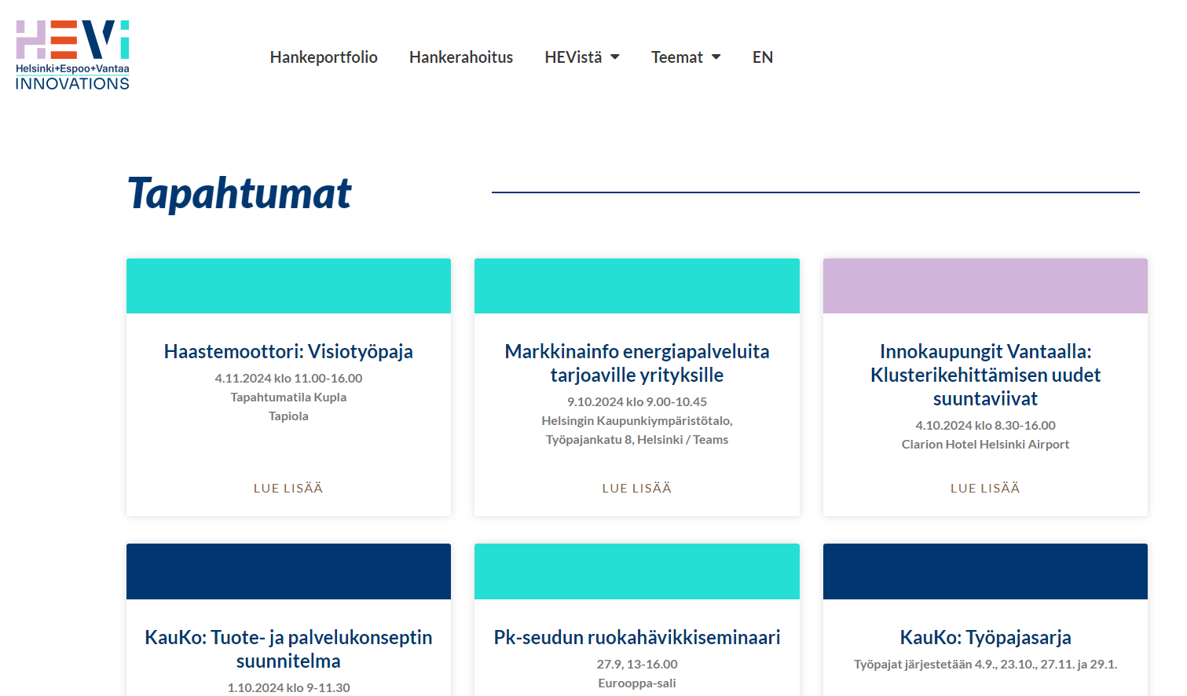
TAPAHTUMAKALENTERI

Slide 17
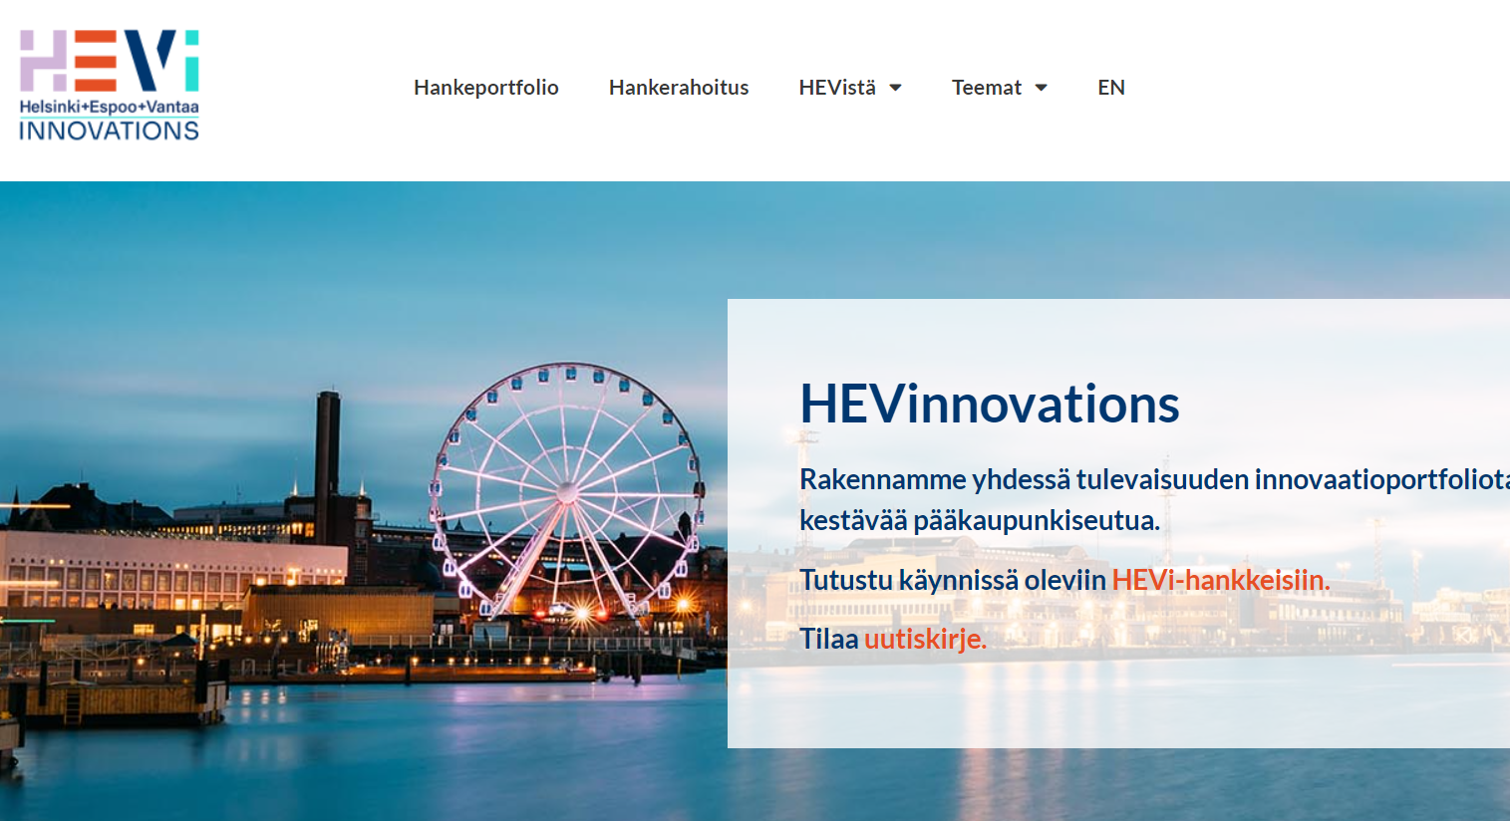

Slide 18
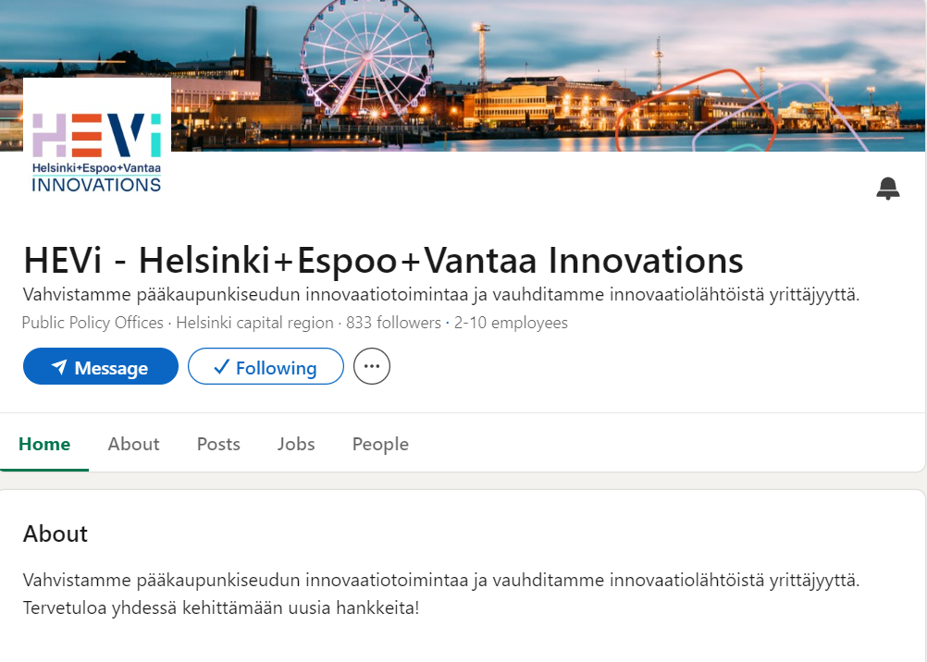

Slide 19
UUTISKIRJE

Slide 20
KUVA ARTIKKELISTA

Slide 21
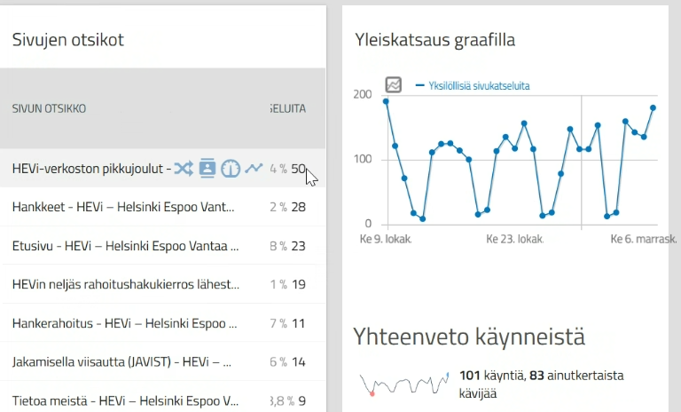
Webbianalytiikka
Todentaa hankesivujen välisen liikenteen
Lukijoita kiinnostaa laajasti eri sisällöt painopisteestä riippumatta
Tapahtumat sekä esim. somessa jaetut uutiset synnyttävät liikennettä koko saitilla
Polku uutisesta hankesivulle yleinen

Slide 22
Muita mahdollisia viestintäkanavia
Helsingin, Espoon ja Vantaan kaupunkien kanavat
Innokaupungit–verkosto
Temaattiset uutiskirjeet ja saitit
Helsinki Smart Region
Jne.

Slide 23
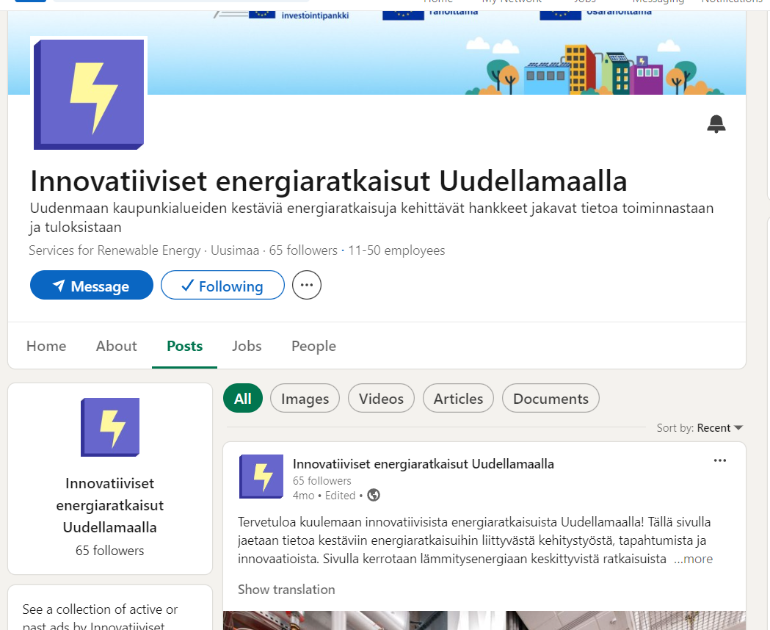
TAI…

Slide 24
HEVi-perhe

Slide 25
Portfolio
Älykkäät ja kestävät kaupunkiratkaisut ENPA – Energiapalvelumalli alueille – yritysten ja kaupunkien energiayhteistyö käytäntöön Pääkaupunkiseudun haastemoottori Avoimen innovation edistäminen rakennetussa ympäristössä – innovaatioista käytäntöön Kestävän tulevaisuuden kaupunginosat Food SystemiCity -ohjelma Food waste ecosystem – ruokahävikin vähentäminen ja hävikkiruoan hyödyntäminen Kiertotalot SOLMU – Liikkumisen uudet palvelut liikenteen solmukohdissa | Hyvinvointi ja terveysteknologia KauKo – Kaupunkiympäristöt kokeilualustana hyvinvointi-innovaatioille Terveysinnovaatioita yli siilorajojen
 | Uudet avaukset & yleinen ekosysteemien kehittäminen Laskeutuvien yritysten palvelut pk-seudulla Digital Creative Industries and Beyond Pääkaupunkiseudun pelialan keskittymä pk-yrityksille Vaikuttavat ekosysteemit – tuloksellisen klusterikehittämisen reseptit HEVinnovations – Pks-ekosysteemisopimuksen koordinaatiohanke AI – Business Hautomo
Uudet oppimisympäristöt ja osaamisen digitaaliset ratkaisut Jakamisella viisautta: yhteiskäyttöiset innovaatio- ja oppimisympäristöt
6,9 M€
2,2 M€
8,2M€
1,8 M€

Slide 26
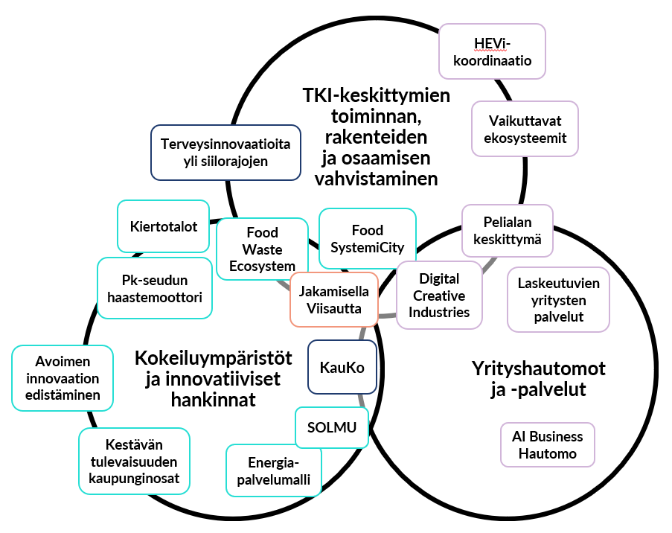
Menetelmälliset kokonaisuudet

Slide 27
Miten hyödyntää HEVi-perhettä?
Tapahtumat
Valmennukset
Verkostot
Kohderyhmät
Yhteisviestintä
jne.
18 hanketta (15 ryhmähanketta)
54 osahanketta
12 organisaatiota (+ näiden verkostot, alustat, resurssit…)
70+ työntekijää (+ näiden verkostot, osaaminen…)

Slide 28
Hankeviestinnän koulutus 4/2024, Hanke viestii-tiimi

Slide 29
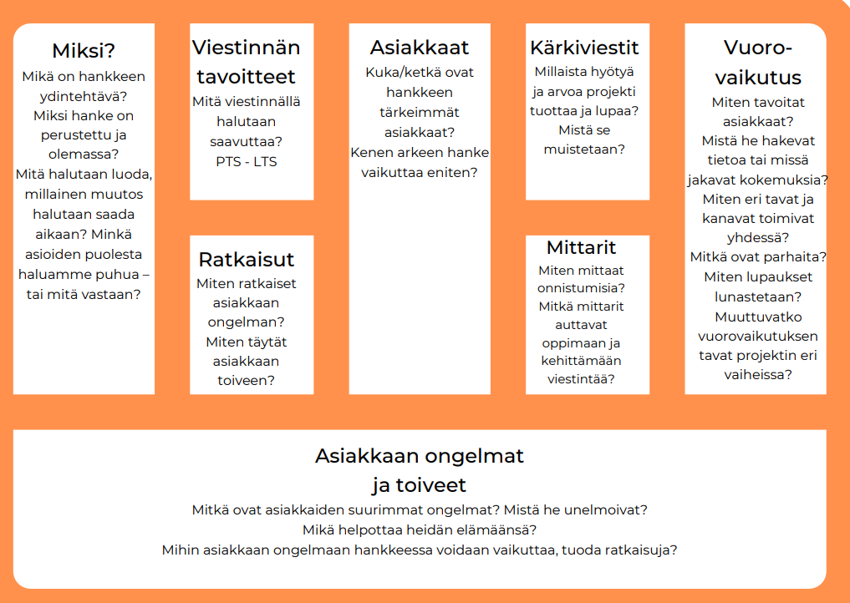
Kaavio: Marja-Liisa Torniainen, Pisteen paikka

Slide 30
Esimerkkejä työkaluista viestintäsisältöjen kehittämiseen
Kaavio: Marja-Liisa Torniainen, Pisteen paikka

Slide 31
Kaavio: Marja-Liisa Torniainen, Pisteen paikka
Notes:
Hyödyt: Mitä ovat hankkeen tarjoamat hyödyt? Mikä on hankkeen arvo- tai palvelulupaus? Mitä hanke tekee? Mihin tämä hanke vaikuttaa?
Mitä apua saan hankkeesta ja/tai sen lopputuloksesta? Miten toimintaan voi osallistua ja vaikuttaa?

Slide 32
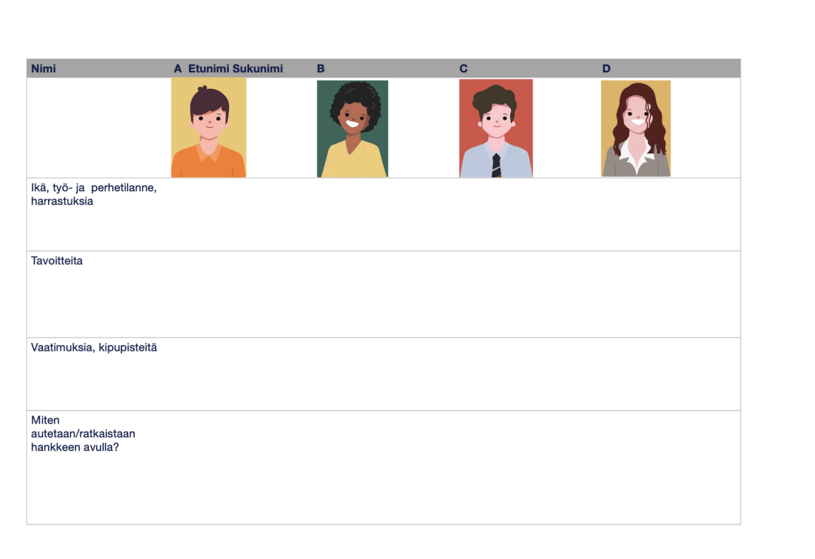
Asiakaspersoonat
Asiakaspersoona – fiktiivinen mutta faktoihin perustuva hahmo, jonka avulla luomme ymmärrystä asiakkaasta, hänen tarpeistaan ja toiveistaan
Asiakaspersoonien avulla haemme syvällisempää ymmärrystä siitä, mitkä asiat vaikuttavat kohderyhmäläisten osallistumiseen – myönteisesti tai kielteisesti.
Kertoo asiakkaan toiveista, ongelmista, motivaatiosta ja tavoista.
Kuva: Marja-Liisa Torniainen, Pisteen paikka

Slide 33
Muita käytännön vinkkejä

Slide 34
Mikä on sinun hankkeelle vaikuttavaa?
Viestintä ei ole pelkkää sometusta – myös esim. sisäinen vaikuttaminen/edunvalvonta voi edellyttää viestinnällistä panostusta
Säännöllinen viestintä vahvistaa kohderyhmän osallisuutta ja sitoutumista toimintaan
Viestintä kannattaa suunnitella konsortioyhteisesti ja työpakettikohtaisesti
Viesti tuloksista vielä kun se on ajankohtaista ja hanke käynnissä
Viestinnän mittareita asettaessa kannattaa käyttää maalaisjärkeä esim. julkaisujen määrässä ja aikataulutuksessa.

Slide 35
Resursoi viestintään
Onko hankkeessa tarpeeksi henkilökuntaa suhteessa toimenpiteisiin/tavoitteisiin?
Voiko sivutoimisesti viestiä riittävästi hankkeessa, jolla on suuret näkyvyystavoitteet
Tarjoatko kaikille samat sisällöt vai kohdistatko sanomaasi?
Tarvitseeko viestintä ulkoisia toimijoita esim. videot tai muu erityisosaaminen
”Viestintäasiantuntija hankkeessa ei vapauta muuta konsortiota viestimästä toiminnasta”

Slide 36
Yhteisrekisteri
Jos hanke toteuttaa kohdistettua viestintää ja markkinointia (esim. uutiskirje, tapahtumat), yhteisrekisterin perustaminen yhteistyösopimuksen laadinnan yhteydessä voi olla järkevää.
Ilman yhteisrekisteriä yhteystietoja ei saa välittää organisaatiolta toiselle, jolloin organisaatiot ylläpitävät erillisiä rekistereitä omien organisaatioidensa tietosuojakäytänteiden puitteissa (tai viestintä on keskitetty vain yhdelle taholle)
Yhteisrekisteri mahdollistaa sen, että osahanketoteuttajat voivat (luvan saatuaan) käsitellä verkostonsa henkilötietoja yhteisessä rekisterissä.
Organisaatiosi tietosuojavastaava osaa neuvoa asiassa parhaiten, HEVi voi tarjota vertaistukea (mutta ei lainopillisia neuvoja).

Slide 37
Tulossa
Hankeklinikka: Vaikuttavuus 26.11. klo 09-10.30
Business Helsinki, Kansakoulukatu 3, 4. krs.
HEVi-verkoston pikkujoulut
2.12. klo 13.15-16.15
Ilmoittaudu! www.hevinnovations.fi

Slide 38
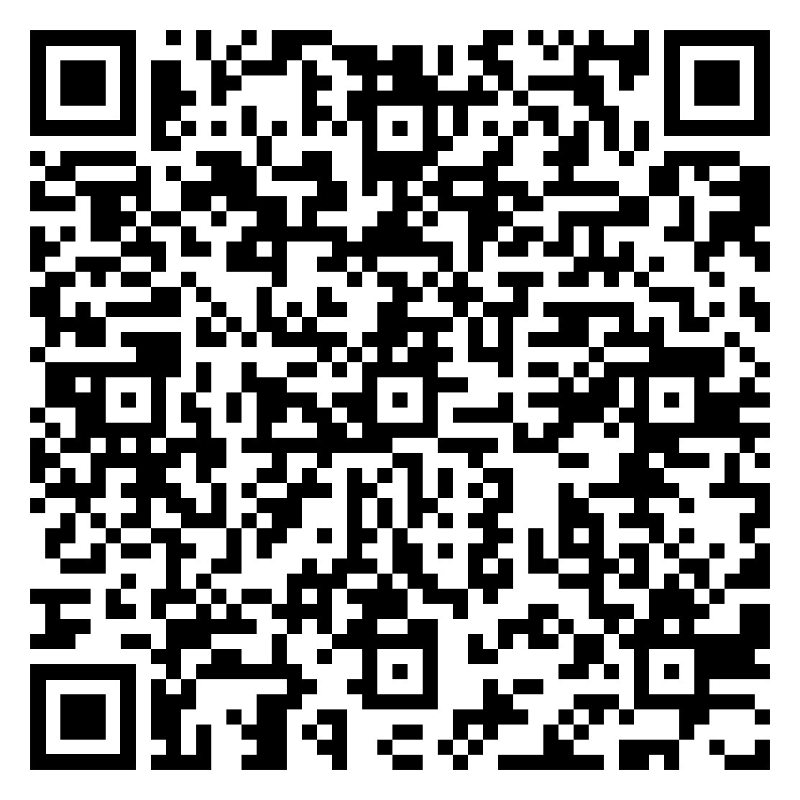
www.linkedin.com/company/hevinnovations/
www.hevinnovations.fi
TILAA UUTISKIRJE:

Slide 39
Kiitos! Pääkaupunkiseudun innovaatiotoiminnan ekosysteemisopimuksen toteutusta koordinoi ja fasilitoi HEVi -Pääkaupunkiseudun ekosysteemisopimuksen portfoliohanke, joka on Euroopan Unionin osarahoittama ajalla 1.5.2024-31.12.2027. Hankkeen budjetti on 1,6 milj. euroa, josta EAKR-tukea on 60% (988 000 euroa). HEViä rahoittavat myös Helsingin, Espoon ja Vantaan kaupungit.

Slide 40
Haasteita hakemuksissa
Hankeidea ei ole kyllin konkreettinen/kuvattu liian pinnallisesti
Hankkeessa tehdään ”liikaa”; tekemiset hajallaan/irrallisia
Tavoitteet epärealistiset
Toiminta ei tuota suoria, mitattavia tuloksia // liian heikko panos-/tuotossuhde
Toiminta ei ole linjassa kaupunkistrategioiden tai ekosysteemisopimuksen kanssa
Perustoiminnan rahoittaminen (ei sallittu)
Sisäinen kehittäminen, kohderyhmät eivät hyödy hankkeesta sen aikana
Toiminta rajattu perusteettomasti tietyille ryhmille (jäsenistö tms.)
Toiminta irrallaan muusta samankaltaisesta toiminnasta, ei kytkeydy ekosysteemiin

